Slide 1
Séminaire
BTS Technico-Commercial
.
ENC Bessières
Mercredi 14 mars 2012

Slide 2
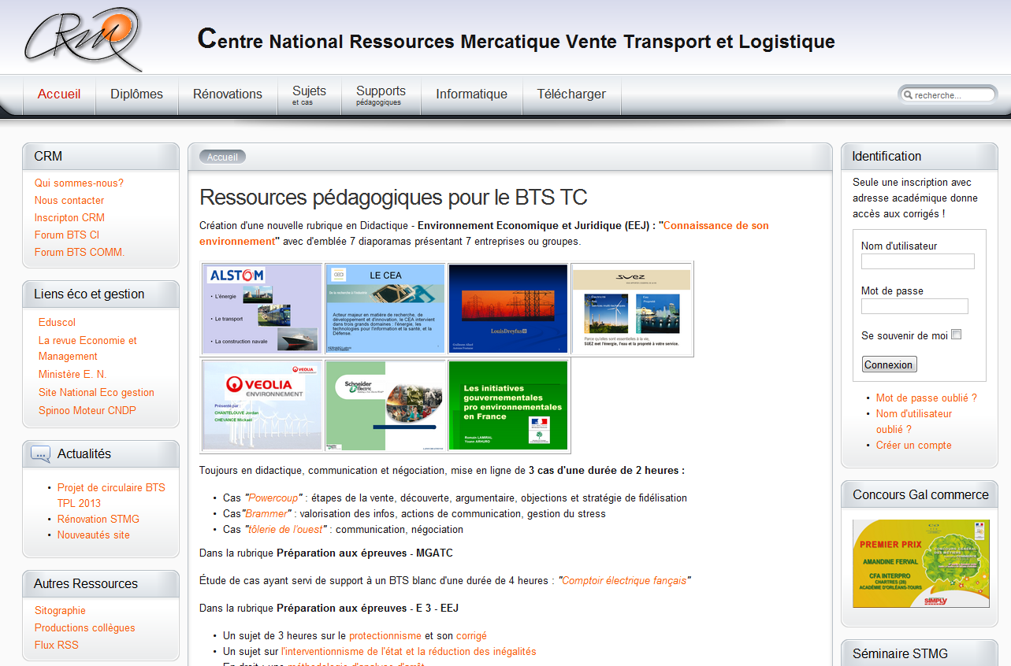
La plateforme du CRM
http://www4.ac-nancy-metz.fr/crm/

Slide 3

1
Finalités
2
État des lieux : quelques données chiffrées
3
Structure et présentation du site
4
Devenez contributeur

Slide 4
1
Finalités
2
État des lieux : quelques données chiffrées
3
Structure et présentation du site
4
Devenez contributeur

Slide 5
Pourquoi la mise en place d’un espace numérique dédié au BTS TC ?
Créer une base de données de nos pratiques pédagogiques et des sujets/corrigés de l’examen
Bénéficier de l’expérience,
des méthodologies
et des savoir-faire des différentes sections
Un partage pédagogique entre les différents centres de formation

Slide 6
1
Finalités
2
État des lieux : quelques données chiffrées
3
Structure et présentation du site
4
Devenez contributeur

Slide 7
Quelques chiffres sur l’activité du site, côté TC
Les enseignements - faire acquérir et évaluer les compétences professionnelles
4760
Le projet de convention entre E.N. et l'AFIJ
1034
Pour chaque document de communication : entre 1000 et 2000 téléchargements
Fichiers à voir ou à télécharger
150
Cas Beuchat enseignement conjoint
1800
Nombre de téléchargements…

Slide 8
1
Finalités
2
État des lieux : quelques données chiffrées
3
Structure et présentation du site
4
Devenez contributeur

Slide 9
La structure du CRM pour le BTS TC
Les parties 1 et 2 sont réservées aux documents officiels.
Les documents officiels : le référentiel, la circulaire d’organisation de l’examen, les savoirs, les annexes de spécialité, etc.
Les documents de la rénovation : les PowerPoint projetés lors des différents séminaires, les documents de communication, etc.
Les parties 3 et 4 sont dédiées à l’échange de nos pratiques pédagogiques par la mise en ligne de contributions des différents centres de formations.

Slide 10
La page d’accueil du CRM

Slide 11
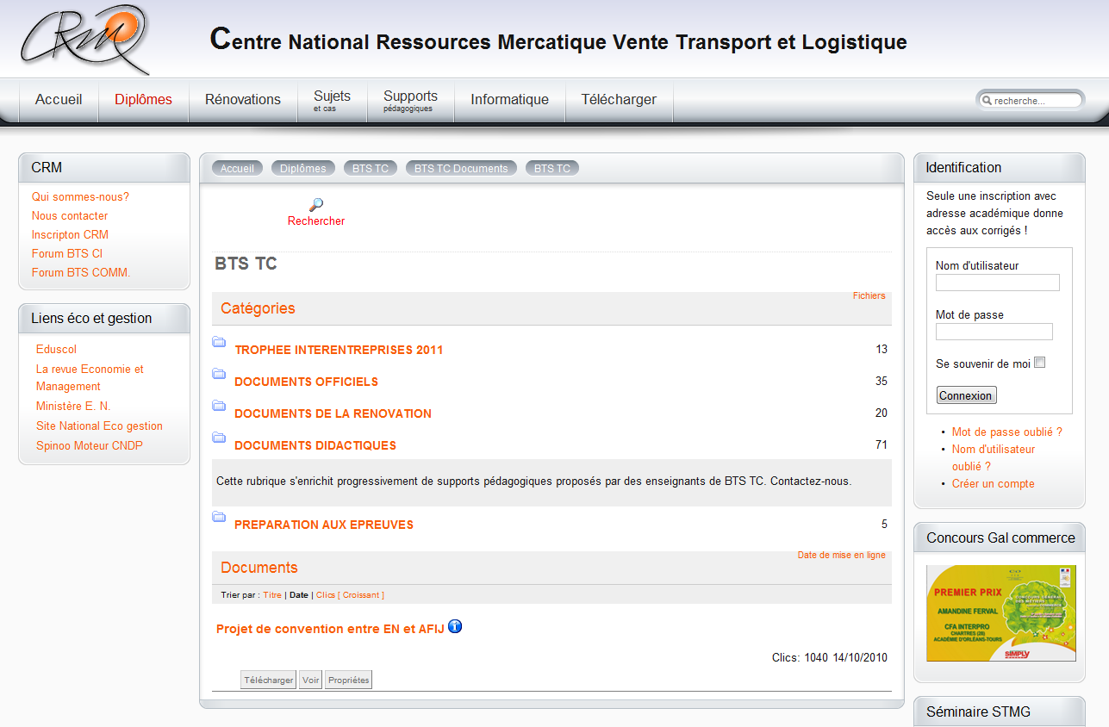
DIPLÔMES
BTS TC Documents

Slide 12
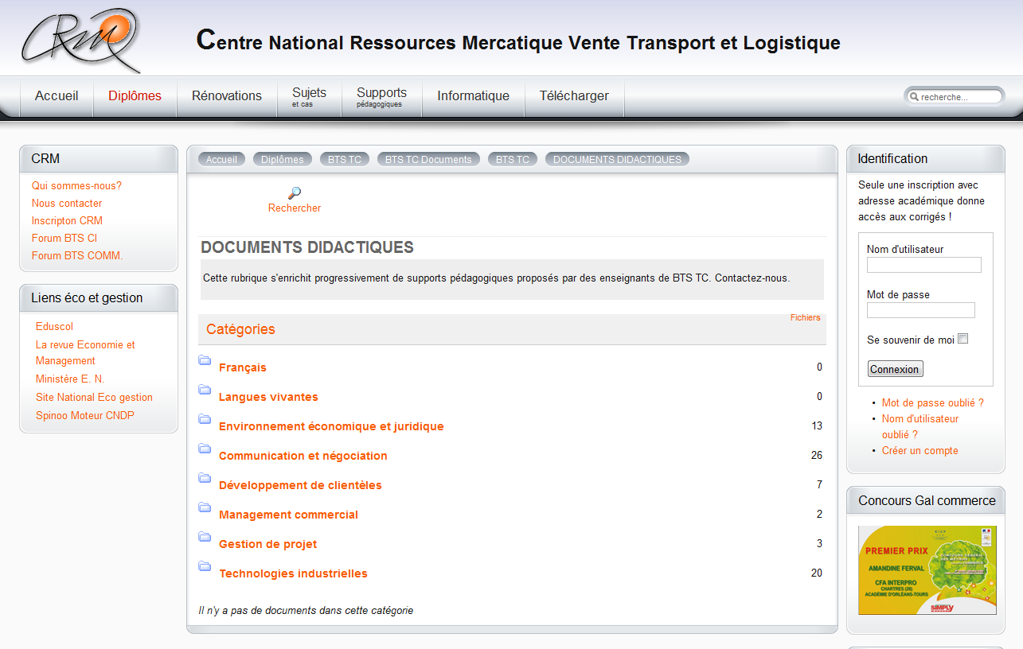
Retrouvez des documents didactiques

Slide 13
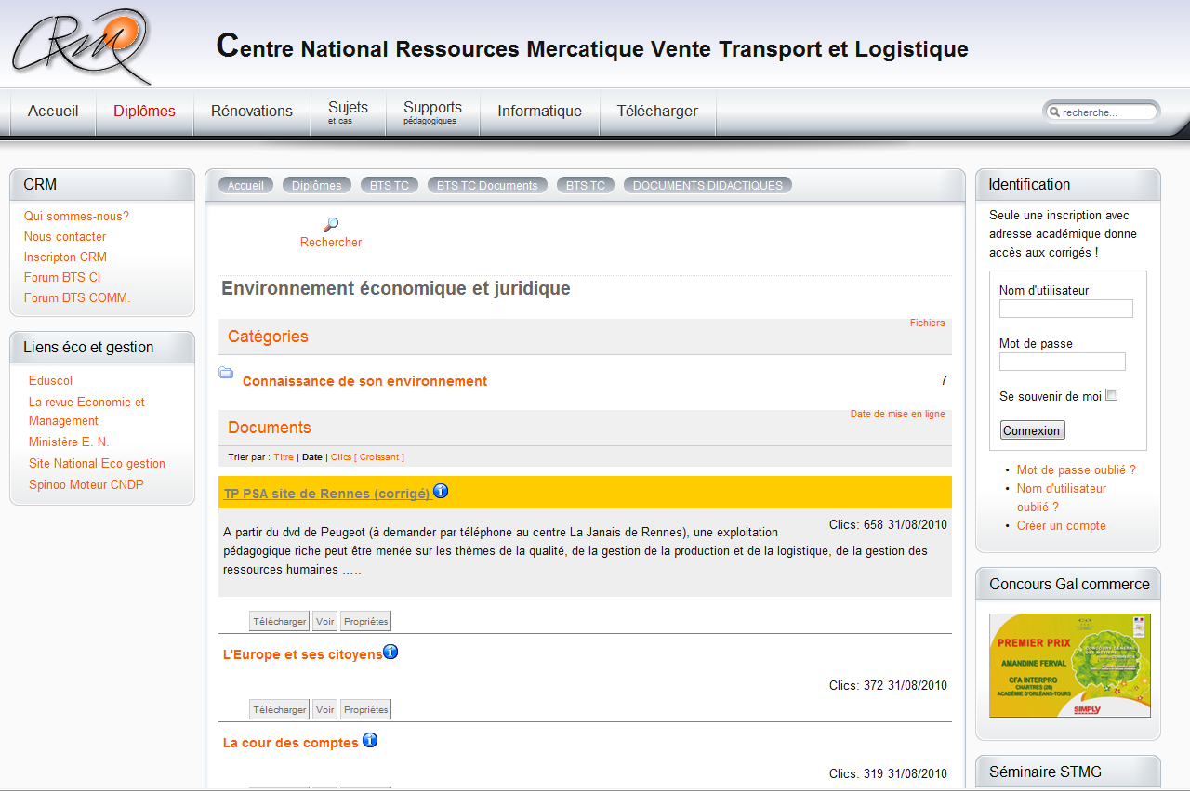
Exclusivement pour les professeurs,
téléchargez tous les corrigés des examens

Slide 14
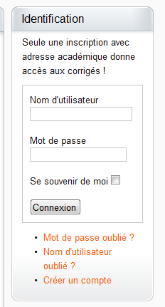
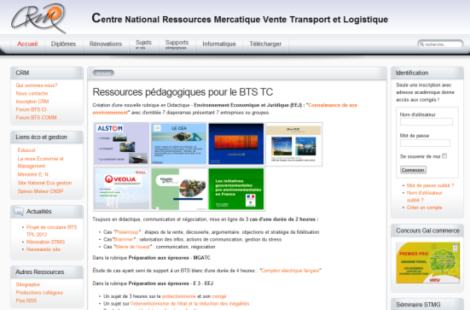
Comment s’inscrire ?
Pour télécharger les corrigés, il faut être identifié en tant que professeur,
Pour cela, l’ouverture d’un compte est nécessaire auprès du Webmestre du site du CRM.

Slide 15
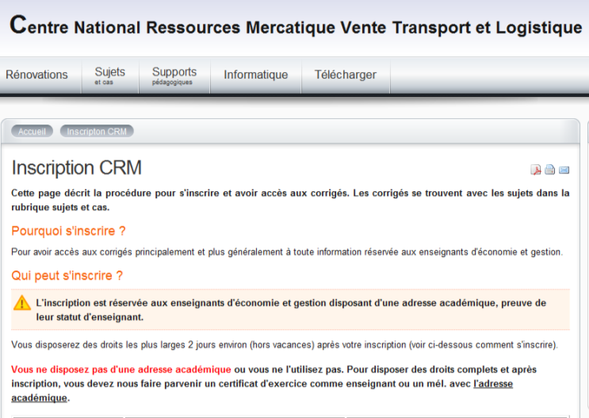
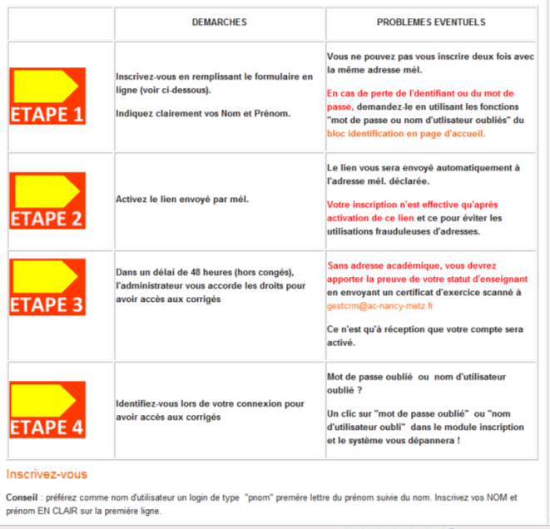
Procédure d’inscription
Comment s’inscrire ?

Slide 16
1
Finalités
2
État des lieux : quelques données chiffrées
3
Structure et présentation du site
4
Devenez contributeur

Slide 17
Conclusion
Participez à la vie du CRM
et devenez contributeur
Comment déposer un document ?
Sandrine TAGLIONI : sandrine.taglioni@ac-rennes.fr
Cédric LARTIGUE : cedric.lartigue@bts-tc.fr
Si le document parfait n’existe pas…
…le partage pédagogique reste essentiel à notre métier.
http://www4.ac-nancy-metz.fr/crm/

Slide 18
Merci de votre écoute

